Slide 1
Notes:
长春冬季旅游发展情况
尊敬的各位来宾、朋友们：

Slide 2
Notes:
大家好！非常荣幸能在这里，向各位介绍中国的一座美丽城市——长春，

Slide 3
Notes:
以及长春冬季冰雪旅游的发展和现状。

Slide 4
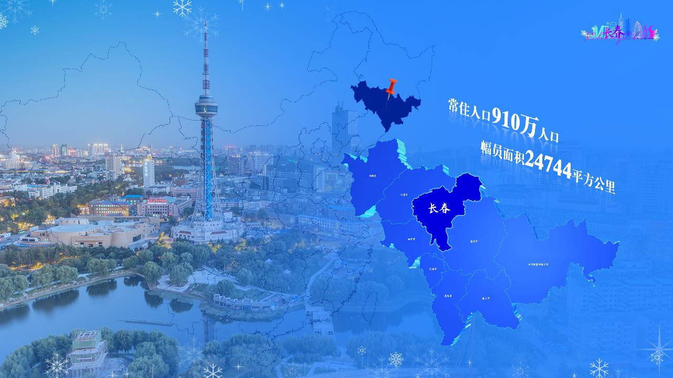
Notes:
长春，位于中国东北部，是吉林省的省会城市，幅员面积24744平方公里，常住人口910万人。

Slide 5
Notes:
这座城市不仅历史悠久，文化底蕴深厚，更以其独特的冰雪资源和丰富的冰雪旅游项目而闻名遐迩。

Slide 6
Notes:
长春地处北纬43°世界冰雪“黄金纬度带”，是与欧洲阿尔卑斯山脉和北美落基山脉齐名的“世界三大粉雪基地”之一，

Slide 7
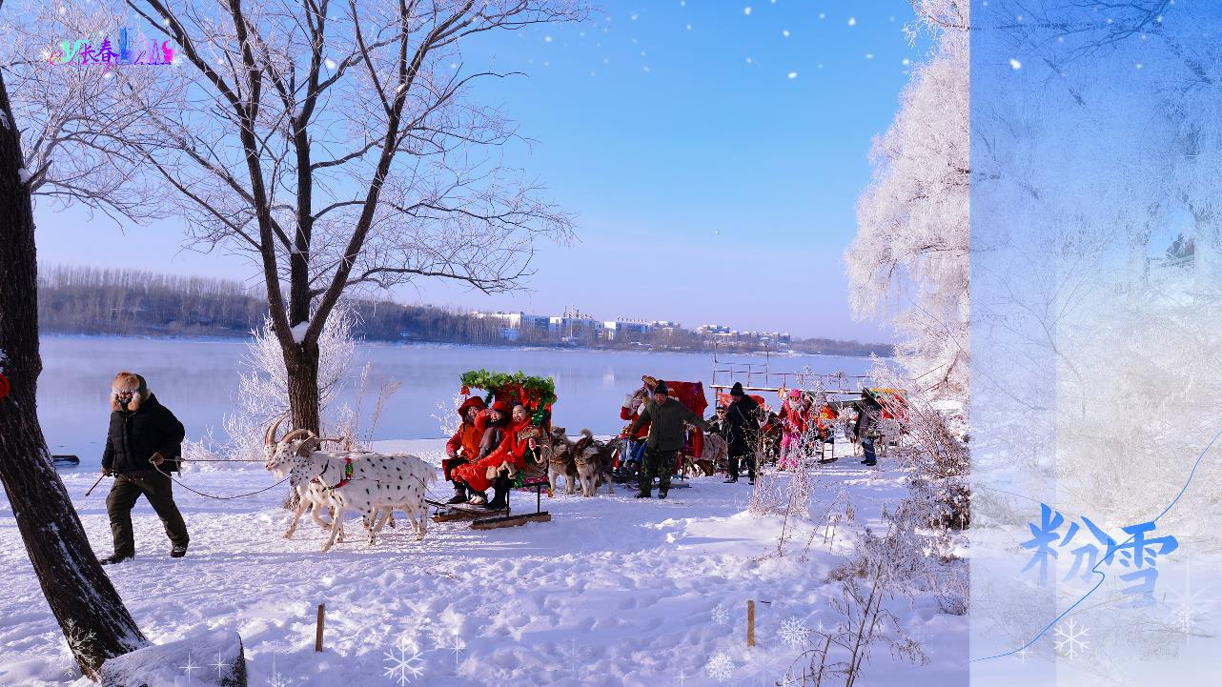
Notes:
粉雪质地松软、富有弹性，是滑雪、戏雪的最佳选择，吸引了无数国内外游客前来观赏和体验。

Slide 8
Notes:
长春的冰雪旅游始于上世纪90年代，经过几十年的发展，

Slide 9
Notes:
已经形成了集冰雪观光、冰雪运动、冰雪文化、冰雪商贸为一体的多元化冰雪旅游体系。

Slide 10
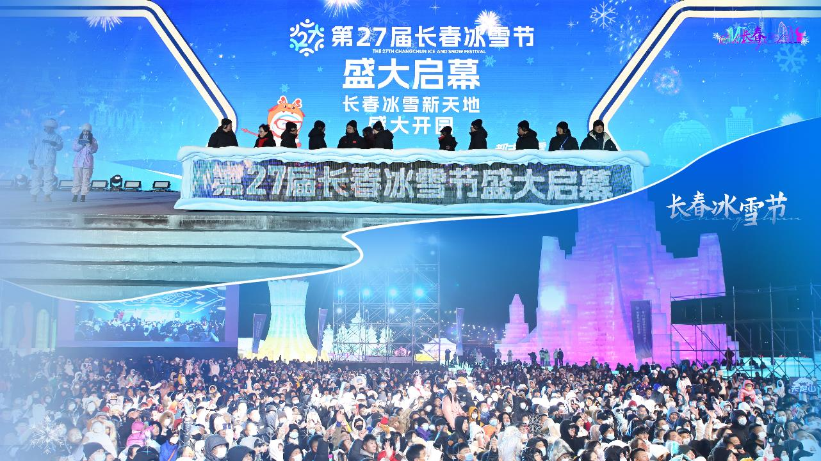
Notes:
特别是长春冰雪节，自1998年创办以来，已经连续举办了27届，成为中国重要的冰雪品牌节庆活动之一，

Slide 11
Notes:
长春市也连续7年荣膺“中国冰雪旅游十佳城市”。

Slide 12
Notes:
长春的冰雪旅游产品丰富多样，各具特色。

Slide 13
Notes:
比如，长春冰雪新天地

Slide 14
Notes:
这是一个集冰雪雕塑、冰雪娱乐、冰雪演艺为一体的世界级冰雪乐园。

Slide 15
Notes:
在这里，你可以欣赏到晶莹剔透的冰雕，体验到拥有世界纪录的520米冰滑梯、1314米雪漂流，还可以观看到精彩纷呈的冰雪演艺节目。

Slide 16
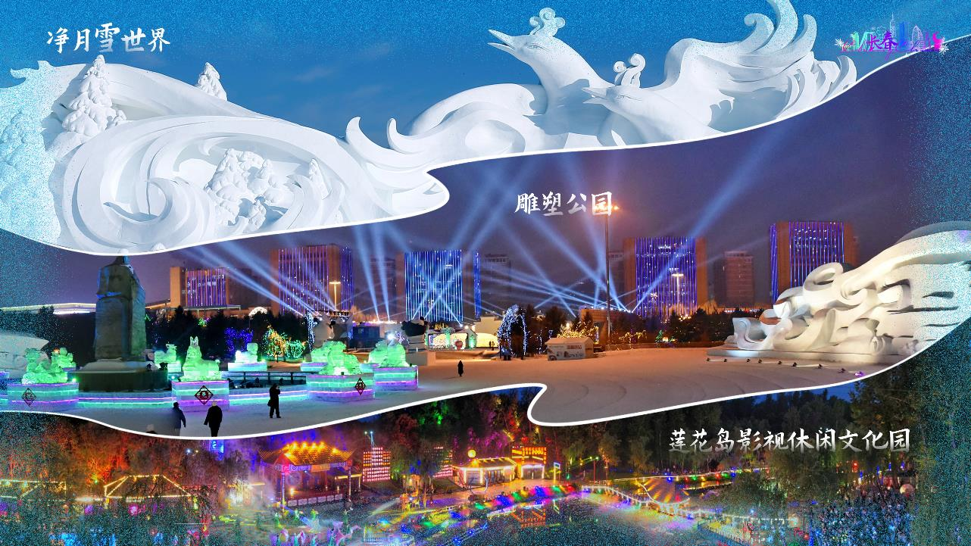
Notes:
此外，长春还打造了净月雪世界、雕塑公园、莲花岛影视休闲文化园等多个冰雪乐园，适合不同年龄、不同游客的需求。

Slide 17
Notes:
长春的冰雪运动也备受瞩目。

Slide 18
Notes:
作为国家森林城市，长春拥有得天独厚的滑雪资源。

Slide 19
Notes:
四大滑雪场——净月潭滑雪场、天定山滑雪场、莲花山滑雪场和庙香山滑雪场

Slide 20
Notes:
四大滑雪场——净月潭滑雪场、天定山滑雪场、莲花山滑雪场和庙香山滑雪场

Slide 21
Notes:
四大滑雪场——净月潭滑雪场、天定山滑雪场、莲花山滑雪场和庙香山滑雪场

Slide 22
Notes:
四大滑雪场——净月潭滑雪场、天定山滑雪场、莲花山滑雪场和庙香山滑雪场

Slide 23
Notes:
总雪道达53条，日最大接待量可达1.7万人次。

Slide 24
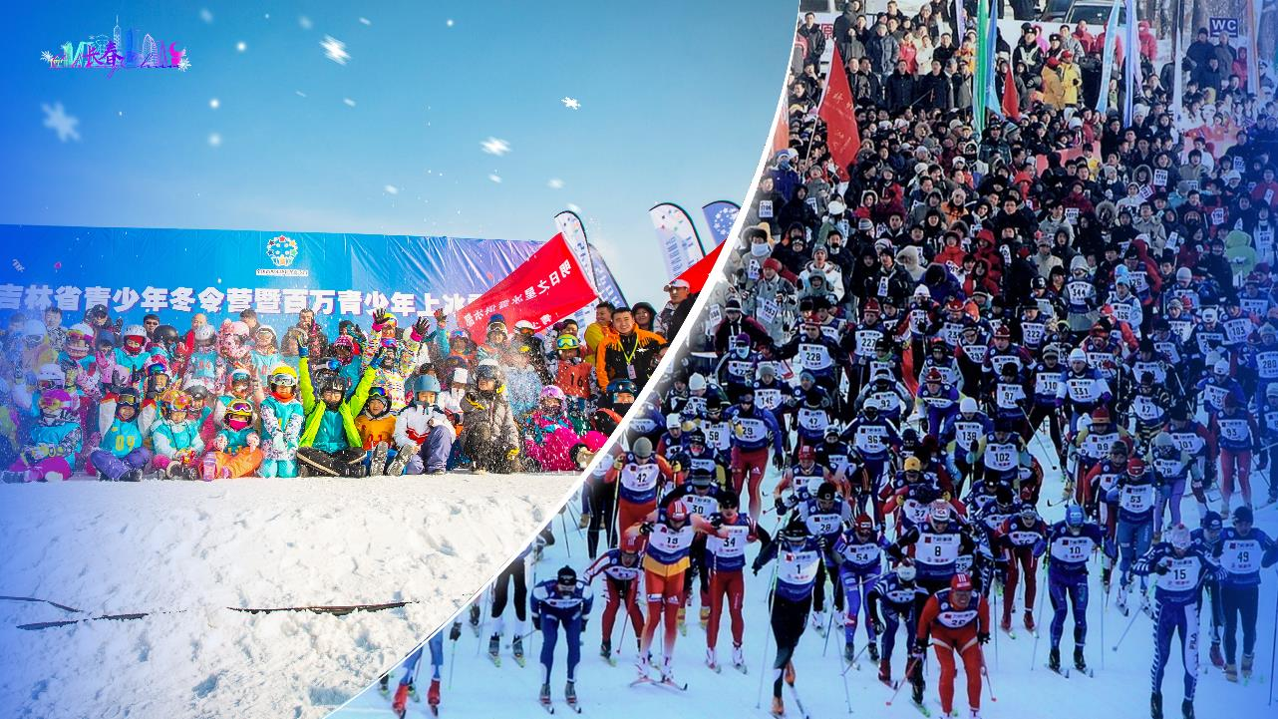
Notes:
这些滑雪场不仅提供了优质的滑雪设施和服务，还举办了各种冰雪赛事和活动，

Slide 25
Notes:
如吉林国际高山/单板滑雪挑战赛、国际雪联自由式滑雪空中技巧世界杯、全国冰雪短道汽车拉力赛等一系列国内外高水平赛事，吸引了众多冰雪爱好者和游客前来参与。

Slide 26
Notes:
如吉林国际高山/单板滑雪挑战赛、国际雪联自由式滑雪空中技巧世界杯、全国冰雪短道汽车拉力赛等一系列国内外高水平赛事，吸引了众多冰雪爱好者和游客前来参与。

Slide 27
Notes:
如吉林国际高山/单板滑雪挑战赛、国际雪联自由式滑雪空中技巧世界杯、全国冰雪短道汽车拉力赛等一系列国内外高水平赛事，吸引了众多冰雪爱好者和游客前来参与。

Slide 28
Notes:
长春的冰雪文化同样独具魅力。

Slide 29
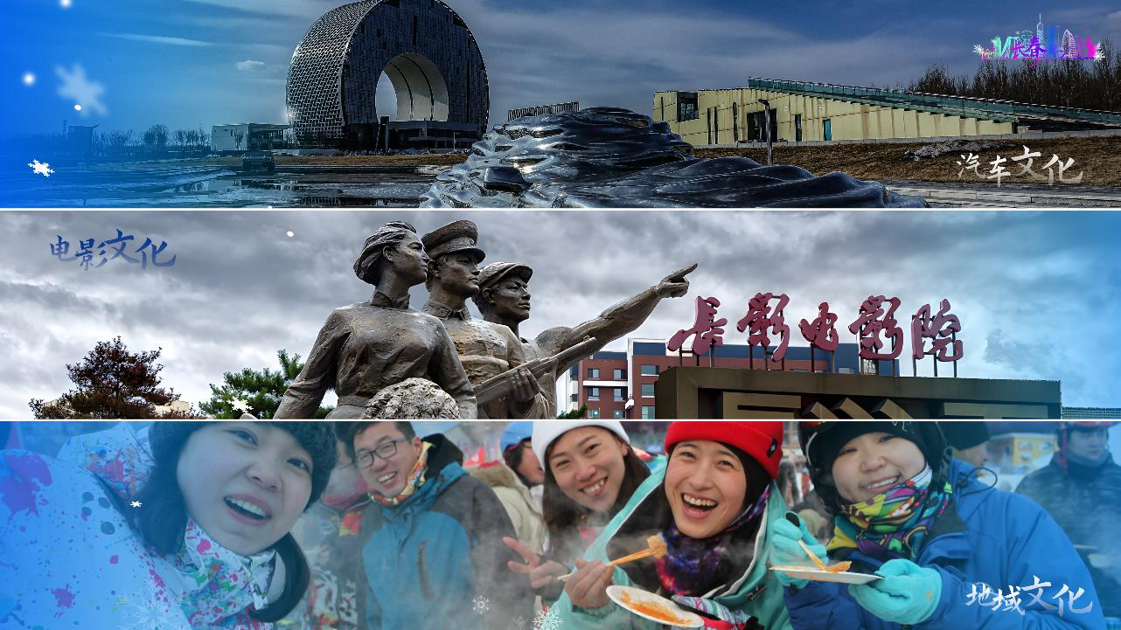
Notes:
长春的汽车文化、电影文化、地域文化与冰雪旅游深度融合、商业与文旅相辅相成，

Slide 30
Notes:
每年的冰雪节期间，长春都会举办各种冰雪活动和文化演出，

Slide 31
Notes:
如大型交响音乐会、冰雪主题绘画作品展、景区沉浸式演出、年俗表演等，

Slide 32
Notes:
让游客在欣赏冰雪美景的同时，还能感受长春深厚的文化底蕴。

Slide 33
Notes:
值得一提的是，长春还非常注重冰雪旅游的品质提升和服务优化。

Slide 34
Notes:
作为东北地区重要枢纽城市，便捷的交通网络，无论是航空、铁路还是高速公路，都能让游客够轻松抵达。

Slide 35
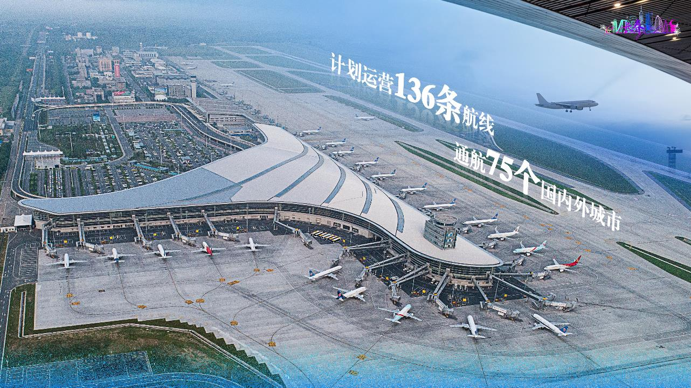
Notes:
2024冬春航季，长春龙嘉机场计划运营136条航线，通航75个国内外城市。

Slide 36
Notes:
长春还具备完善的高铁网路，多条高铁线路在长春汇聚。

Slide 37
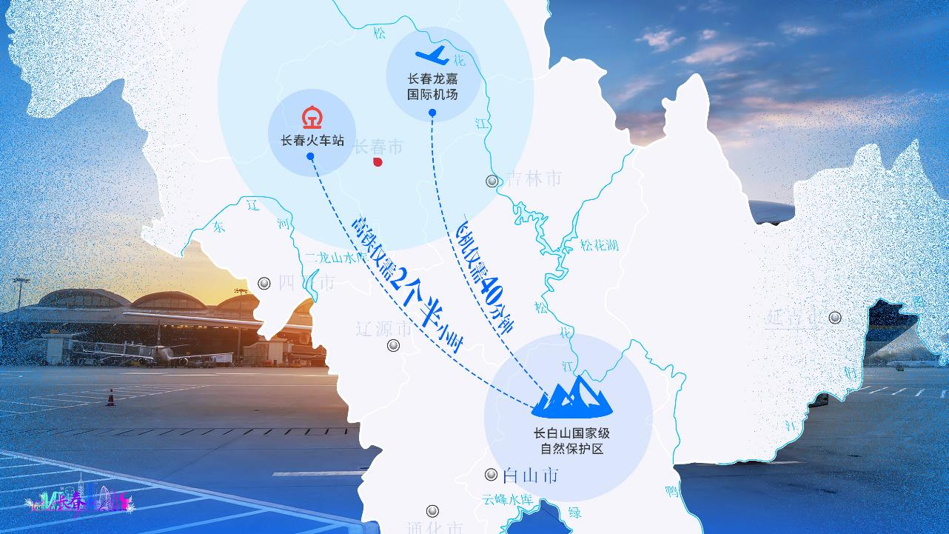
Notes:
从长春出发到长白山国家级自然保护区，高铁仅需2个半小时，而乘坐飞机仅需40分钟。

Slide 38
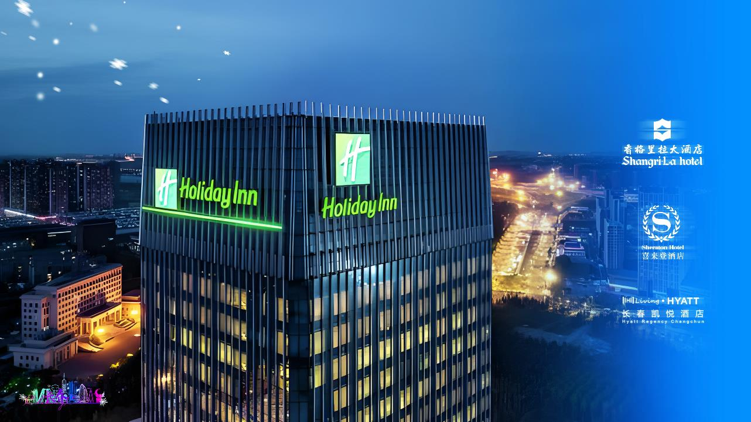
Notes:
长春酒店服务十分成熟，香格里拉、喜来登、凯越、假日等一批国际知名品牌酒店入驻，

Slide 39
Notes:
国内星级酒店及特色民宿一应俱全，满足了不同游客的住宿需求。

Slide 40
Notes:
长春致力于为每一位到访的游客打造安全、舒适、便捷的旅游环境。

Slide 41
Notes:
长春的冰雪旅游不仅带动了当地经济的发展，也提升了长春的国际知名度和影响力。

Slide 42
Notes:
在未来的发展中，长春将继续以冰雪旅游为特色，打造更具吸引力的冰雪旅游产品和项目。

Slide 43
Notes:
在未来的发展中，长春将继续以冰雪旅游为特色，打造更具吸引力的冰雪旅游产品和项目。

Slide 44
Notes:
最后，我诚挚地邀请各位来宾、朋友们，有机会来到长春，亲身体验这座城市的冰雪之美，

Slide 45
Notes:
感受长春冰雪旅游的独特魅力！
谢谢大家！

